Slide 1

Anno Accademico : 2019 / 2020
Università degli Studi di Bari Aldo Moro
Corso di Laurea Triennale in Informatica
VioSR
Violent video Scene Recognition
Relatore :
Prof. ing. Donato Impedovo
Laureando:
Christian Miccolis
Modelli e Metodi per la Sicurezza delle Applicazioni

Slide 2
INTRO AMBITO DI RICERCA
01
VioSR ABSTRACT
DATASET
02
04
STATO DELL’ARTE
CONTENUTI
IMPLEMENTAZIONI
03
05
VALUTAZIONE
06
Breve introduzione al tema trattato all’interno della Tesi
Descrizione e obbiettivo prefissato dal progetto VioSR
Dataset adottati nell’ambito di ricerca e quelli adottati dal progetto VioSR
Ricerca lavori correlati e dello Stato dell’Arte contemporaneo relativo alla classificazione della violenza
Descrizione delle architetture e delle reti adottate dal progetto VioSR per lo scopo prefissato
Confronto e valutazione dei risultati ottenuti rispetto ai lavori correlati nello S.d.A
CONCLUSIONI
07
Commenti e possibili estensioni future del progetto

Slide 3
01
INTRO AMBITO DI RICERCA
Breve introduzione al tema trattato all’interno della Tesi

Slide 4
AMBITO DI RICERCA
Con la rapida crescita delle telecamere di videosorveglianza per monitorare l'attività umana si richiede che tali sistemi siano in grado di riconoscere automaticamente la violenza e gli eventi sospetti. Il rilevamento di azioni anomale e violente è diventata un'area di ricerca che attira sempre più nuovi ricercatori.
La letteratura a tal riguardo presenta diverse tecniche per la rilevazione di tali attività rispetto al video proposto. Il rilevamento della violenza viene effettuato mediante:
l'apprendimento automatico tradizionale (shallow learning) ad esempio con l'utilizzo della support vector machine (SVM)
l'apprendimento profondo (deep learning).

Slide 5
02
VioSR ABSTRACT
Breve introduzione al tema trattato all’interno della Tesi

Slide 6
VioSR ABSTRACT
VioSR, acronimo di Violent video Scene Recongition, comprende molteplici sistemi differenti ed indipendenti in grado di far fronte al task di «violence detection», oltre ad una rete in grado di distinguere selettivamente la specifica classe di violenza in corso.
VioSR è stato progettato sfruttando le potenzialità di più linguaggi di programmazione e le sue capacità sono state verificate su due dataset video e in varie tipologie di test utili per dimostrare come il sistema si comporterebbe in ambienti di uso comune del mondo reale.

Slide 7
03
STATO DELL’ARTE
Ricerca lavori correlati e dello Stato dell’Arte contemporaneo relativo alla classificazione della violenza

Slide 8
STATO DELL’ARTE
Duplice approccio:
Approccio tradizionale o shallow learning con la cosiddetta rappresentazione handcrafted.
Si basa su rilevatori e descrittori di feature progettate da esperti come Scale Invariant Feature Transform (SIFT), Histogram of Oriented Gradient (HOG), Speeded Up Robust Feature (SURF) e Local Binary Pattern (LBP).
Dopo questa fase un classificatore generico verrà addestrato per il riconoscimento della scena.
Apprendimento profondo o deep learning.
Approccio più recente emerso nuovamente con la grande quantità di dati.
Capacità di apprendimento automatico delle funzioni dai dati grezzi (raw data).
Elimina la necessità di dover adoperare descrittori o rilevatori di funzioni handcrafted.

Slide 9
04
DATASET
Dataset adottati nell’ambito di ricerca e quelli adottati dal progetto VioSR

Slide 10
DATASETS NELL’AMBITO DI RICERCA
Datasets
HMDB51
UCF Crime
Bully (Amatoriale)

Slide 11
HMDB51
A large human motion database
Anno | # Video | Classi | Controllato | Rif.
2011 | 7000 | 51 | No | [10], [18], [22], [24], [30], [29]
Le azioni facciali generali: sorridere, ridere,
Azioni facciali con manipolazione di oggetti: fumare, mangiare, bere.
Movimenti generali del corpo: battere le mani, arrampicarsi, salire le scale, tuffarsi
Movimenti del corpo con interazione di oggetti: spazzolare i capelli, dribblare
Movimenti del corpo per l'interazione umana: scherma, abbraccio, calciare qualcuno, bacio, pugno, stringere la mano
Classi di interesse
Kick, Sword, Shoot, Punch

Slide 12
UCF Crime
Real-world Anomaly detection in Surveillance Videos
Anno | # Video | Classi | Controllato | Rif.
2018 | 1900 | 14 | No | [27], [33], [71], [76], [77], [78], [79]
Classi di interesse
Burglary, Robbery, Stealing, Shooting, Shoplifting, Assault, Fighting, Arson, Explosion, Arrest, Road Accident, Vandalism, Normal Event

Slide 13
05
IMPLEMENTAZIONI
Descrizione delle architetture e delle reti adottate dal progetto VioSR per lo scopo prefissato

Slide 14
APPROCCI IMPLEMENTATI
Implementazioni
CNN ResNet 50 (Deep)
C3D SlowFast (Deep)
VIF [Adaboost] (Shallow)
Fast Fight Detection [Adaboost] (Shallow)
Fastvideofeat 1.3 [RandomForest] (Shallow)

Slide 15
CNN
Rete Neurale Convoluzionale o Convolutional Neural Network è il modello che ha dimostrato avere le prestazioni migliori nel campo della Computer Vision.
Acquisisce in input un’immagine.
Quattro operazioni principali:
Convoluzione: operazione fra due matrici (immagine e filtro/kernel) → Feature Map.
Non linearità: applicata dopo ogni operazione di convoluzione ReLU → consiste nel sostituire tutti i valori negativi nella feature map con zero.
Pooling: operazione utilizzata per ridurre la dimensionalità di ogni feature map → Max polling, Average polling.
Classificazione: all’output ottenuto dalle operazioni di convoluzione e di pooling viene assegnato una classe. Possono anche essere utilizzati classificatori «classici», come SVM.

Slide 16
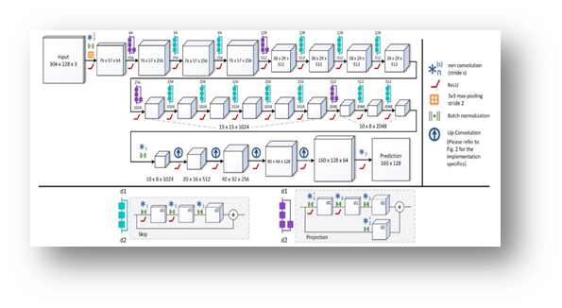
CNN ResNet 50
Rete Neurale Residuale sviluppata da Microsoft nel 2015 nata da una semplice osservazione: “perché aggiungendo ulteriori strati a reti neurali profonde l’accuratezza non migliora ma, addirittura, peggiora?”
Vincitore nel 2015 del ILSVRC facendo segnare un errore pari al 3,6%. Per intuire il valore di questo risultato, basti pensare che l’errore generalmente raggiunto da un essere umano si aggira intorno al 5-10%, in base alle sue capacità e conoscenze.
Aggiunta di un nuovo blocco Residual Block per risolvere i problemi di vanishing gradient e exploding gradient.
Implementazione in ImageAI con backend Tensorflow, abbiamo dovuto utilizzare il sistema di VM Fornito da Google noto come «Colab Google» per poter Eseguire la fase di training su GPU nvidia K80, utilizzando fino a 7,5 Gb di memoria VRAM. La rete ha ottenuto buoni risultati ma con tempi molto elevati di esecuzione.
Modello della rete ResNet 50

Slide 17
C3D
Convoluzione 3D o Convolutional 3D sono reti neurali convoluzionali tridimensionali (filtri/kernel sono a 3 dimensioni al contrario delle CNN tradizionali che sono a due dimensioni).
Estrazione di funzioni generiche: le convoluzioni 3D estraggono componenti spaziali e temporali relative al movimento di oggetti, azioni umane, interazione uomo-scena o uomo-oggetto. Quindi non si limita alla rappresentazione dell'aspetto come in ResNet 50.
Rappresentazione compatta: al modello C3D viene assegnato un segmento video in ingresso di 16 fotogrammi e le uscite in un vettore di 4096 elementi.
Inferenza veloce ed efficiente: grazie alla sua architettura omogenea con kernel di piccole dimensioni di 3 x 3 x 3, può facilitare l'implementazione ottimizzata di queste architetture per piattaforme embedded. Ciò può avere enormi implicazioni per gli ambienti di telecamere intelligenti in cui l'elaborazione di feed in tempo reale e l'estrazione di metadati è fondamentale per le applicazioni di sorveglianza e smart city.

Slide 18
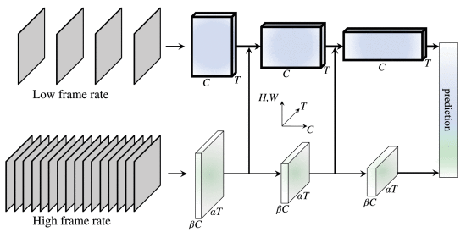
C3D SlowFast
Ideata dal FAIR nel 2019, il modello fa utilizzo di due flussi paralleli per svolgere il task di riconoscimento e classificazione video.
Il primo flusso è progettato per catturare informazioni semantiche che possono essere fornite da immagini o da pochi fotogrammi sparsi, esso opera a basse frequenze di fotogrammi e con una velocità di aggiornamento lenta.
Il secondo flusso è responsabile della cattura di movimenti in rapido cambiamento, operando a velocità di aggiornamento rapida e ad alta risoluzione temporale. Nonostante il suo alto ritmo temporale, questo flusso è computazionalmente molto leggero nel calcolo; questo perché è progettato per avere meno canali e una minore capacità di elaborare le informazioni spaziali, infatti, tali informazioni possono essere fornite dal primo flusso in modo meno ridondante.
Il primo flusso è noto come Slow mentre il secondo un flusso Fast; guidati dalle loro diverse velocità temporali, i due flussi sono fusi da connessioni laterali.
Trattando il video non elaborato a diverse velocità temporali, il nostro metodo consente ai due percorsi di avere le proprie competenze sulla modellazione video.
La rete supera ogni risultato nello stato dell’arte raggiungendo gradi di accuratezza del 98/99 %
Modello a due flussi della rete SlowFast

Slide 19

Vif
Violent Flows sfrutta le variazioni delle magnitudini dei vettori optical flow per determinare l’importanza dei movimenti osservati nelle scene di un video.
Per ogni coppia di frame successivi vengono calcolati i vettori optical flow, da cui verranno prese le magnitudini. Ogni pixel verrà convertito in un indicatore binario sulla base della differenza delle magnitudini:
$$b_{x,y,t}=\left\{\begin{aligned}1 if \left|m_{x,y,t}−m_{x,y,t−1}\right|≥ θ \\ \\ 0 otherwise \end{aligned}\right.$$
Si avrà una serie di mappe binarie che verranno sintetizzate in un’unica mappa, calcolando la media:
$$\overline{b_{x,y}}=\frac{1}{T}\sum_{t}{b_{x,y,t}}$$
Il video viene rappresentato da un vettore (Violent Flows) di istogrammi concatenati, dove ogni istogramma è tratto da una cella M x N della matrice risultante.
Il sistema shallow implementato in Matlab ha ottenuto discreti risultati in ridotti tempi di esecuzione.

Slide 20
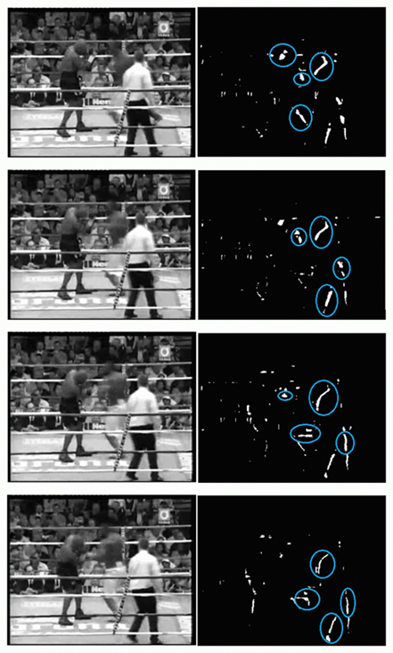
Fast Fight Detection
Data la natura di un’aggressione si ipotizza che atti violenti sono susseguiti da movimenti irregolari e veloci che creano dei «blobs» grandi e ravvicinati.
I frame del video vengono trasformati in scala di grigi.
Per ogni coppia di frame successivi viene calcolata la differenza e da ogni matrice risultante vengono estratti n blobs con le aree più grandi.
Da questi blobs vengono estratte informazioni come l’area, i centroidi, la distanza dei centroidi di un blob da un altro e la loro compattezza (circolare o ellittica).
Le feature vengono concatenate in un vettore che sarà inserito in un algoritmo di machine learning per la classificazione del video.
L’algoritmo, sviluppato in Matlab ha raggiunto risultati paragonabili a quelli del sistema Vif sia in termini di tempi di esecuzione sia dal punto di vista dell’accuratezza di predizione.

Slide 21
Fastvideofeat-1.3
Vengono calcolati le feature quali HOG, HOF, MBH.
Il GMM (Gaussian Mixture Model ) viene addestrato. GMM assegna ogni osservazione a un cluster massimizzando la probabilità posteriore che un punto dati appartenga al suo cluster assegnato.
Vengono calcolati i fisher vector migliorati con la normalizzazione L2 e con la power normalization. il risultato viene chiamato Improved Fisher Vector. Rappresenta un video in entrambe le dimensioni spazio-temporali.
Fornisce prestazioni elevate in termini di tempo di esecuzione, dimostrando di essere il più rapido nel fornire una predizione al video a cui è stato sottoposto.
Raggiunge lo stato dell’arte su dataset classici della letteratura sulla Violence detection come Movies, Hokey Fight e crowd violence. Scopo di utilizzo era quello di verificare le sue potenzialità su dataset più complessi rispetto a quelli classici.
Il sistema sviluppato in python ha ottenuto i risultati inferiori rispetto a quelli delle reti a causa dell’elevata complessità e diversità di ambiente dei dataset a cui è stato sottoposto.

Slide 22
06
VALUTAZIONE
Confronto e valutazione dei risultati ottenuti rispetto ai lavori correlati nello S.d.A

Slide 23
TEST SUI DATASET
Test eseguiti
Test Diretto
Tempi sul Test Diretto
Test Cross-dataset (1vs1)
Test Generale
Test Classificazione del tipo di violenza
Test Generale cross-dataset su Bully
Test Diretto su Bully

Slide 24
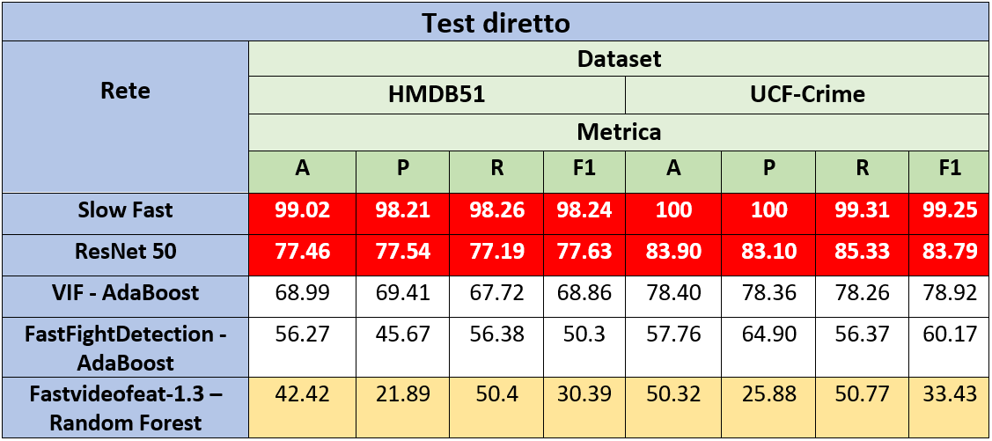
Test Diretto
A = ACCURATEZZA
P = PRECISIONE
R = RICHIAMO
F1 = F1-MEASURE
Violenza vs Non Violenza
I risultati sono forniti in percentuale Split = 80 % Train - 20 % Test
Rosso = il Test più performante Giallo = il Test meno preformante

Slide 25
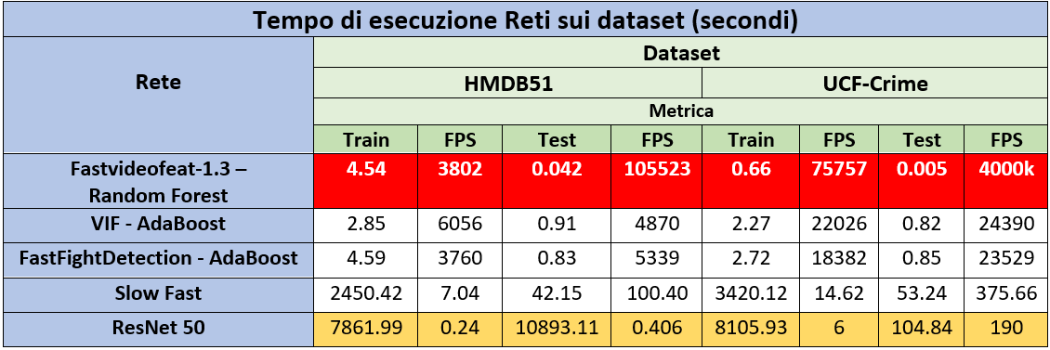
Tempi di Esecuzione
Violenza vs Non Violenza
sul Test Diretto
I risultati sono forniti in percentuale Rosso = La rete più performante Giallo = La rete meno performante
FPS = (Frame/Secondi)
HMDB51: è costituito da 17262 frame per il set di Train e 4232 frame per il set di Test.
UCF Crime: è costituito da 50000 frame per il set di Train e 20000 frame per il set di Test.

Slide 26

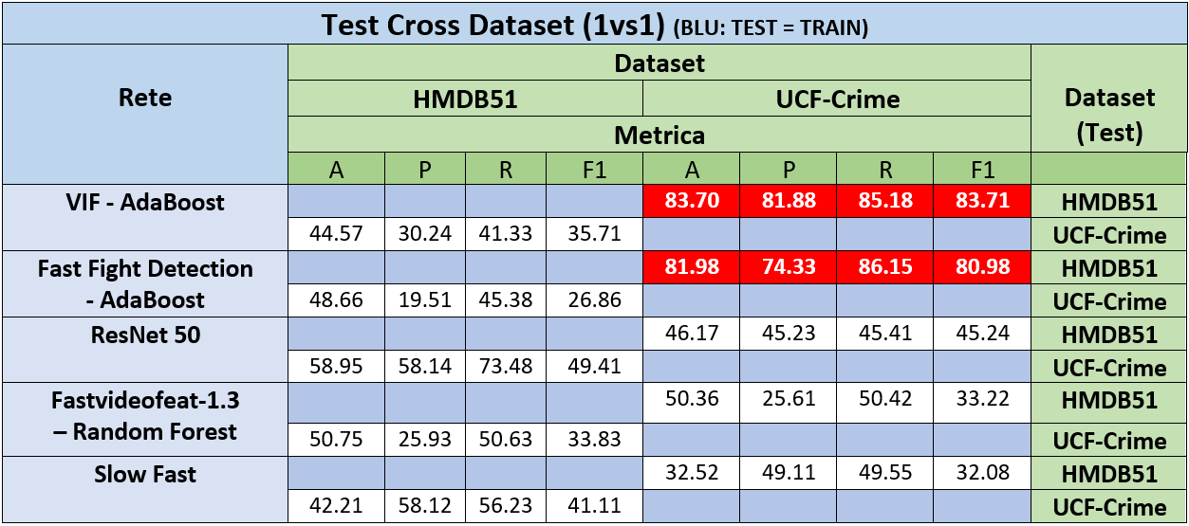
Test cross-dataset (1vs1)
Violenza vs Non Violenza
1 Dataset per il Train e 1 Dataset per il Test
I risultati sono forniti in percentuale (%) Rosso = il Test più performante

Slide 27
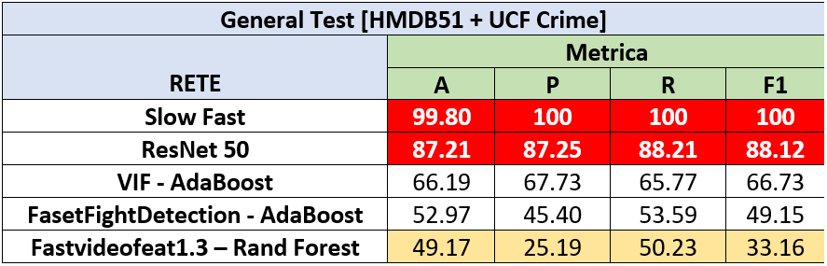
Test Generale
Violenza vs Non Violenza
2 Dataset uniti in un unico Super dataset
I risultati sono forniti in percentuale Split = 80 % Train - 20 % Test
Rosso = il Test più performante Giallo = il Test meno preformante

Slide 28
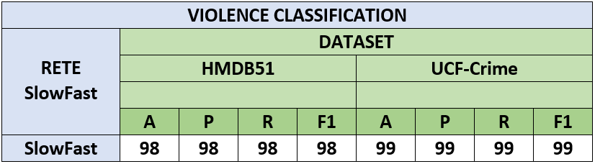
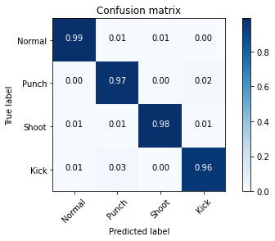
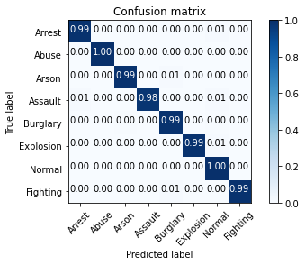
Test classificazione del tipo di Violenza
Varie classi di Violenza in base al dataset
I risultati sono forniti in %
I risultati delle altre reti non sono stati riportati poiché non in grado di svolgere il task richiesto da questo test
Matrici di confusione relative ai singoli dataset su ogni classe violenta o non violenta

Slide 29
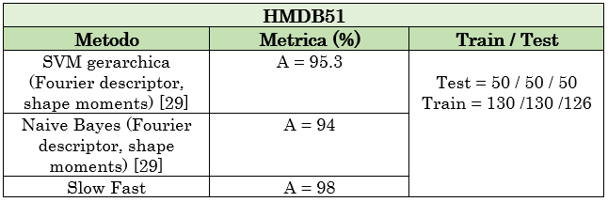
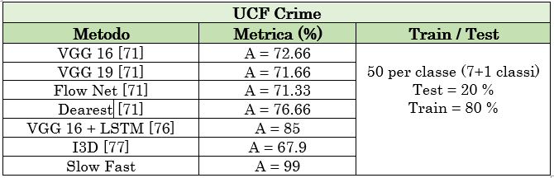
Confronto con lo Stato dell’Arte
La rete SlowFast in confronto alle soluzioni Stato dell’Arte relative alla classificazione del tipo di Violenza
A = ACCURATEZZA

Slide 30

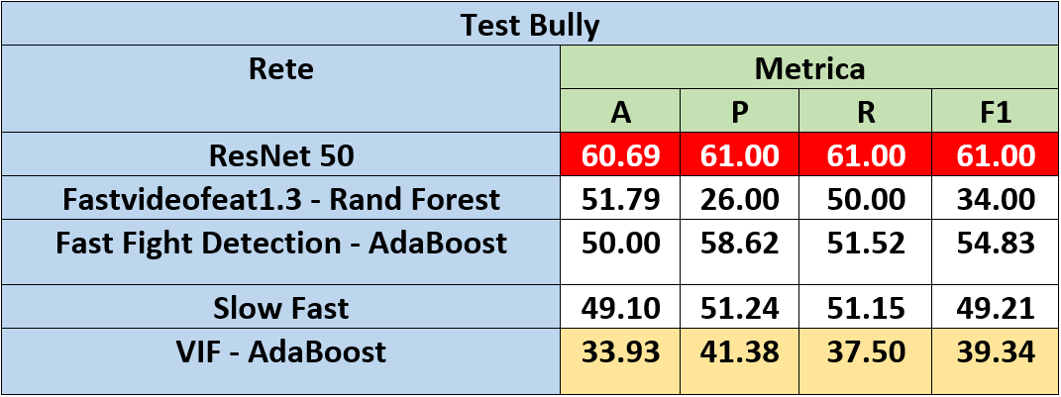
Test Generale cross-dataset su Bully
Classificazione dei video sul bullismo con i modelli creati dal test generale
I risultati sono forniti in percentuale Split = 80 % Train - 20 % Test
Rosso = il Test più performante Giallo = il Test meno preformante

Slide 31

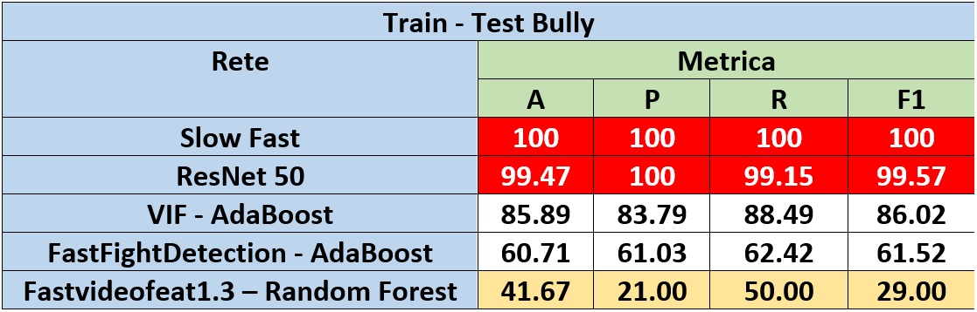
Test Diretto su Bully
Classificazione dei video sul bullismo utilizzando direttamente Bully
I risultati sono forniti in percentuale Split = 80 % Train - 20 % Test
Rosso = il Test più performante Giallo = il Test meno preformante

Slide 32
07
CONCLUSIONI
Commenti e possibili estensioni future del progetto

Slide 33
Conclusioni e Sviluppi Futuri
Per un’applicazione real-time utile al riconoscimento della violenza all’interno di contenuti video è consigliabile l’adozione di reti con un ottimo rapporto tempo/prestazioni. L’unica rete consigliabile è SlowFast, poiché ha dimostrato tempi di esecuzione molto ridotti e prestazioni superiori allo stato dell’arte.
Le reti shallow implementate in Matlab: (Fast Fight Detection e Vif) hanno dimostrato prestazioni inferiori alle reti deep, ma notevolmente superiori dal punto di vista dei tempi di esecuzione, essendo in grado di classificare la presenza di violenza di un singolo video in pochi istanti.
In generale, i test cross-dataset hanno dimostrato l’incapacità dei sistemi di ottenere prestazioni elevate in scenari nei quali si sottopone il testing su sistemi addestrati su dataset differenti. Per tali scenari di utilizzo sarebbe consigliabile l’implementazione di reti in grado di estrarre informazioni spazio-temporali relative allo scheletro dei soggetti a schermo; permettendo di poter ottenere una forma di generalizzazione assoluta dell’azione svolta dall’individuo.

Slide 34

GRAZIE
GitHub
Christian Miccolis aka Chrism1c

